Slide 1



第七组需求分析汇报

Slide 2

01.问卷调查及分析
02.产品LOGO设计
03.产品UI设计
CONTENT
04.Vlog

Slide 3

PART ONE
问卷调查及分析

Slide 4
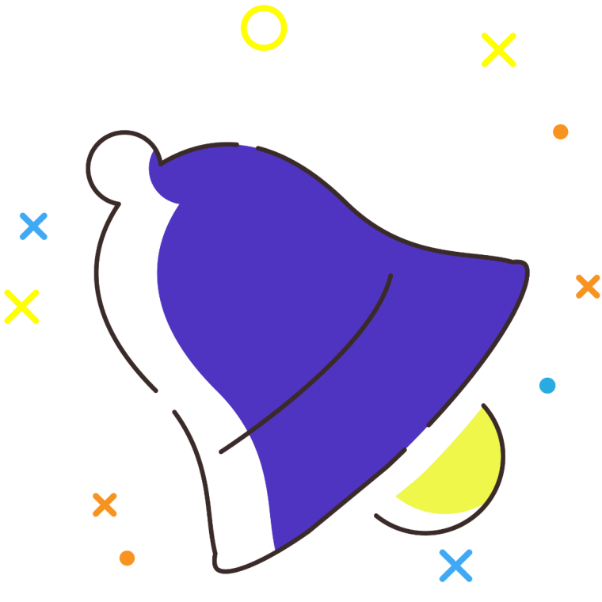
随着互联网的发展，游戏的种类也愈加繁多。用户们不仅注重游戏的模式，更关注游戏的可玩性。挑战类游戏顺应游戏发展趋势应运而生。挑战类游戏在互联网上不在少数，如I wanna ，掘地求升等等，但大多数是主机游戏。因此我们着眼于手机的便捷性，基于微信小程序平台，开发我们的产品，让用户能随时随地享受挑战的乐趣。

Slide 5
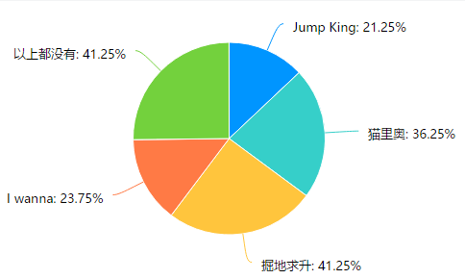
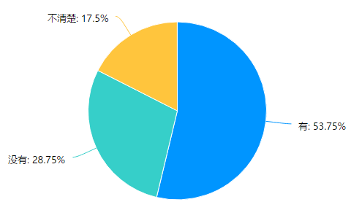
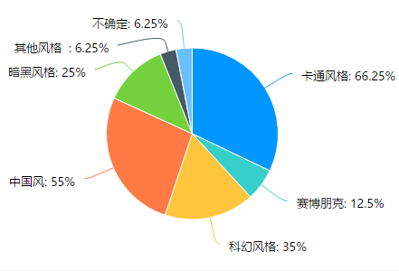
对于2D横版高难度游戏的兴趣
游戏UI风格的倾向
少操作、高难度的游戏的经历
对于2D横版高难度游戏的兴趣

Slide 6

基于上面的问卷调查结果，我们可以清楚的看到，对于高难度游戏有热情的玩家还是不少的。而对于UI方面，则是大多数都倾向于卡通风格。
S

Slide 7

主打用户：
喜欢挑战、不放弃和有充足时间的用户
游戏主播
游戏区up主
高难游戏爱好者

Slide 8
PART TWO
产品Logo

Slide 9



W
通过调查，应广大网友的需求，我们的Logo
对不起，上一个设计师已经被拖出去打死了

Slide 10
PART THREE
产品UI设计

Slide 11

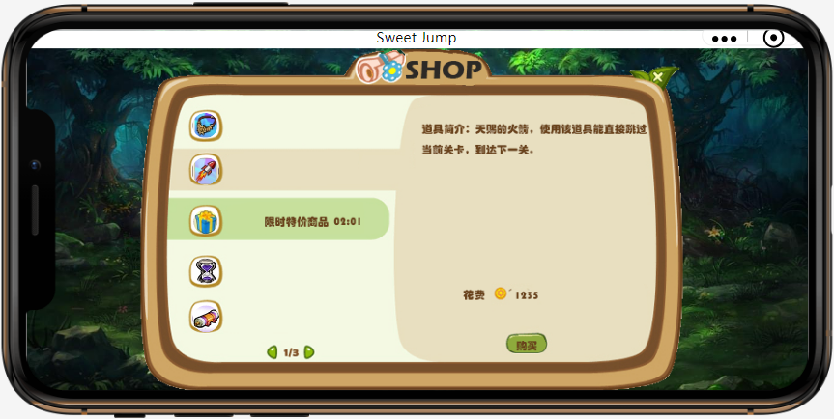
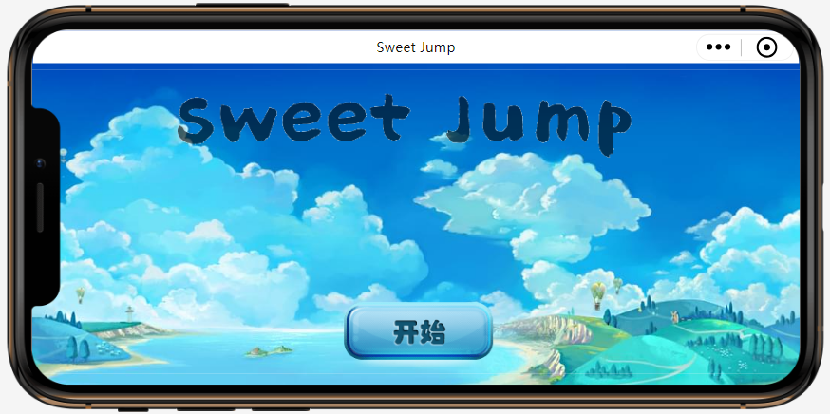
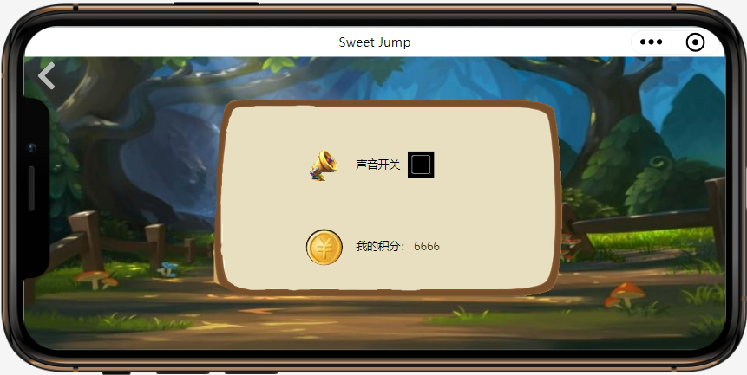
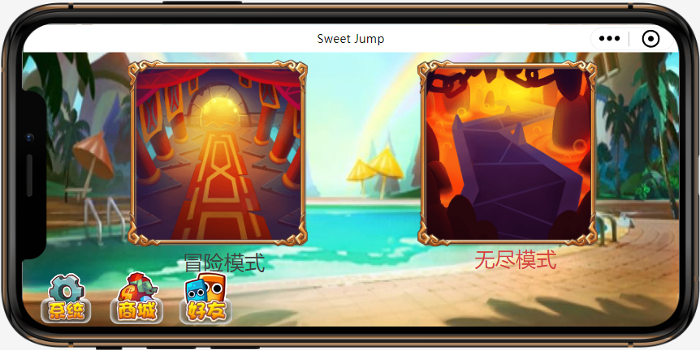
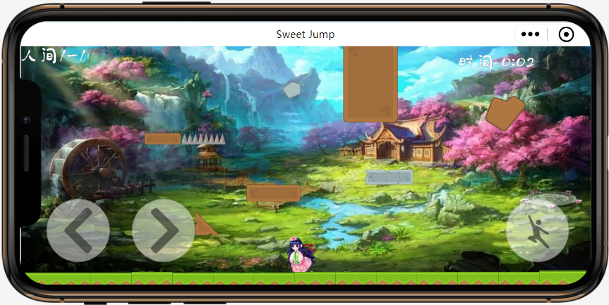
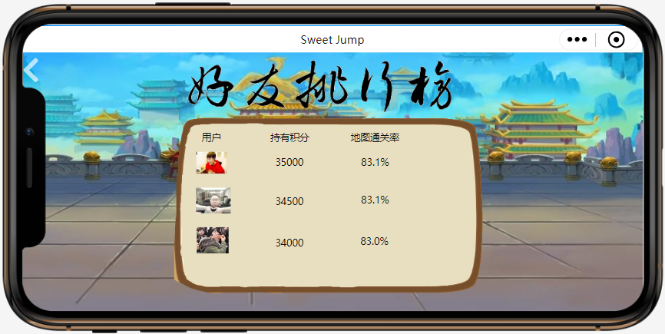
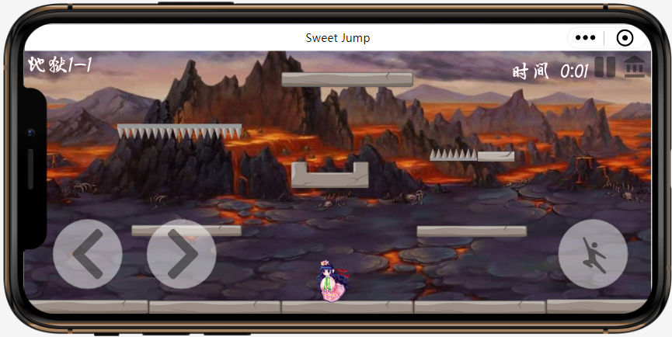
游戏标题界面
商城界面
系统设置界面
游戏主界面
游戏画面
好友排行榜

Slide 12
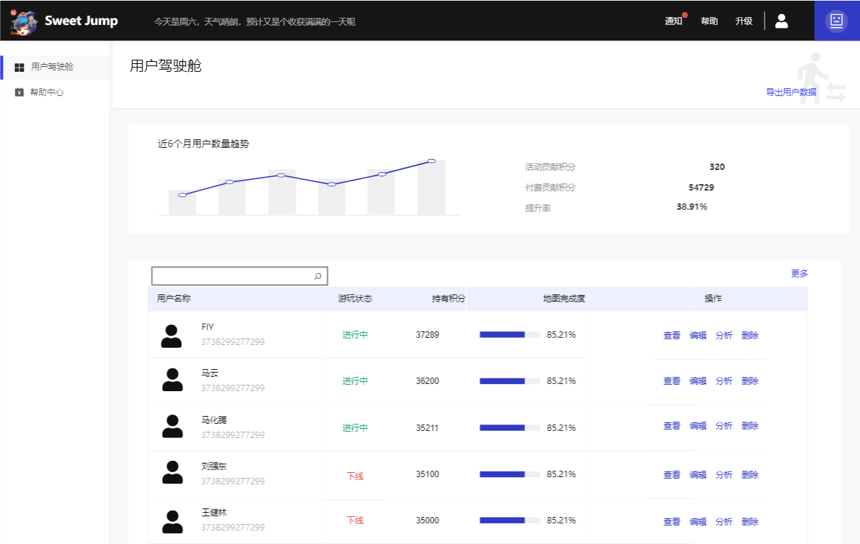

数据监控web端

Slide 13
PART FOUR
Vlog

Slide 14


T

Slide 15


